Slide 1
Anwendertagung 2016
Abweichende Zahlungsweise in X-oil
Notes:
Begrüßung Anwendertagung 2016

Slide 2
Anwendertagung 2016
Abweichende Zahlungsweise in X-oil
Problemstellung:
Bereits bei der Bestelleingabe wird mit dem Kunden eine Zahlungsweise vereinbart die mit seiner im Kundenstamm eingestellten nicht übereinstimmt.
Schlechte Lösung: im Kundenstamm die Zahlweise ändern.
Bestehende Lösung: abweichende Zahlungsweise über eine Kundenkondition einpflegen
Neue Lösung: die Zahlweise ist von Auftrag zu Auftrag unterschiedlich
Notes:
Begrüßung Anwendertagung 2014

Slide 3
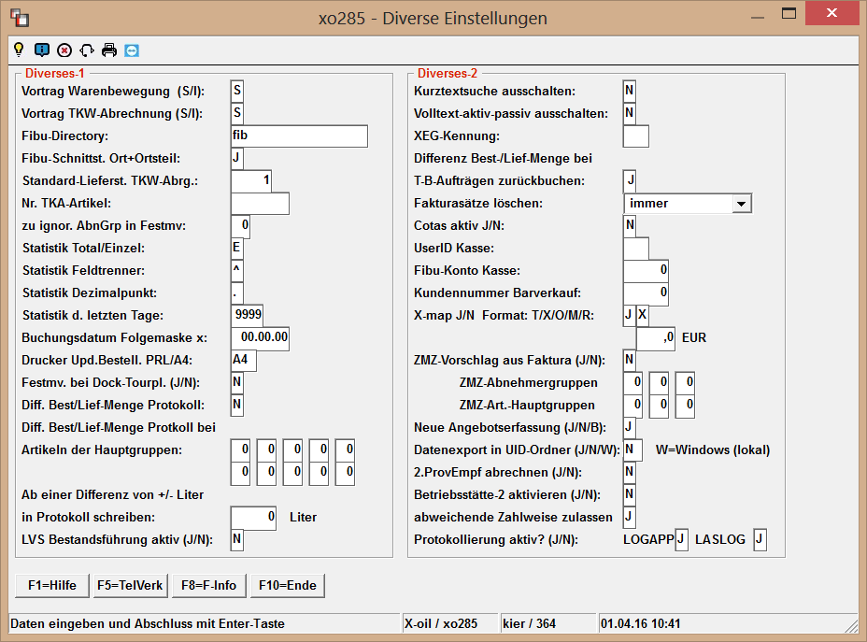
Anwendertagung 2016
Sie entscheiden ob diese Lösung im X-oil überhaupt erlaubt sein wird.
Über Menüpunkt 4.1.1.4.12 „Diverses“ geben Sie diese Funktion frei.
Notes:
Begrüßung Anwendertagung 2014

Slide 4
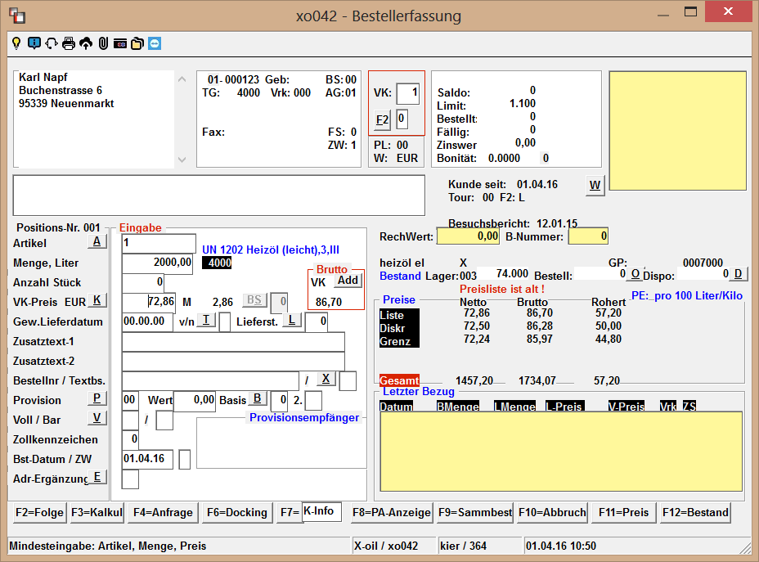
Anwendertagung 2016
Im Telefonverkauf legen Sie während des Verkaufgesprächs die Zahlweise fest. Lassen Sie das Feld leer („blank“) dann gilt die im Stammsatz (oder Kundenkondition) gültige Zahlweise.
Notes:
Begrüßung Anwendertagung 2014

Slide 5
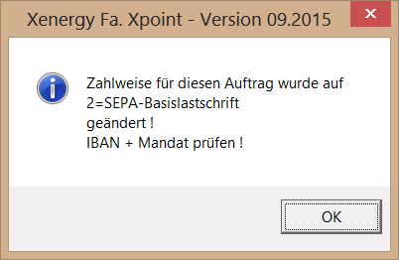
Anwendertagung 2016
Problem:
Wird die Zahlungsweise auf Lastschrift gesetzt, müssen Bankverbindung und Mandat geprüft und evtl. angelegt werden.
In allen Programmen erscheinen bei Änderung der Zahlweise entsprechende Hinweise:
Notes:
Begrüßung Anwendertagung 2014

Slide 6
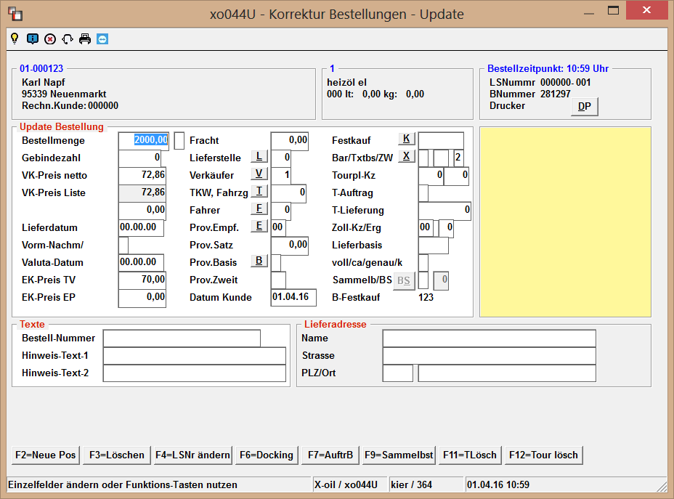
Anwendertagung 2016
Änderung der Zahlweise über Update Bestellungen – Folgemaske „u“ im Telefonverkauf
Notes:
Begrüßung Anwendertagung 2014

Slide 7
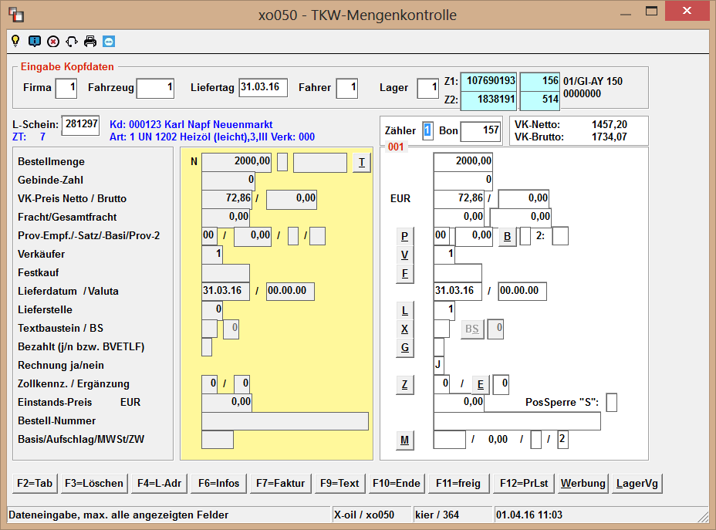
Anwendertagung 2016
Beeinflussung der Zahlweise durch die Fakturierung/Mengenkontrolle
Notes:
Begrüßung Anwendertagung 2014

Slide 8
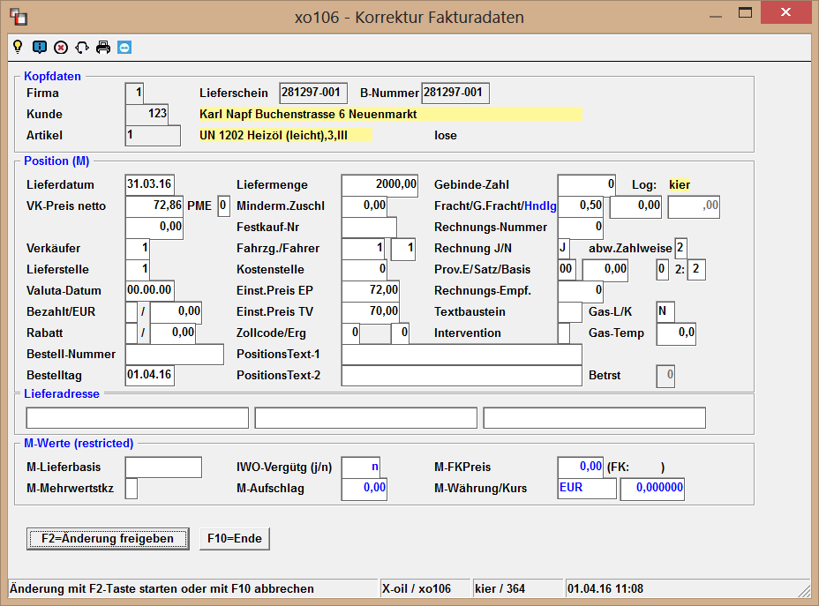
Anwendertagung 2016
Korrektur/Änderung der Zahlweise durch Korrektur Fakturadaten
Notes:
Begrüßung Anwendertagung 2014

Slide 9
Anwendertagung 2016
Danke für Ihre Aufmerksamkeit
Notes:
Begrüßung Anwendertagung 2014

